Slide 1
Supplier Order Collaboration
e2open Descripción General

Slide 2
¿PORQUÉ e2open?
INTERCAMBIO AUTOMATIZADO DE POs – Reduce el manejo de datos del comprador​
  Comunicación Automatizada del resumen de POs abiertas al proveedor basada en la revisión del comprador.
  Comunicación Automatizada de Forecast de “Planned Orders” y “Schedule Agreements” basada en la revisión del comprador.
  Confirmación automatizada en SAP de fecha y cantidad confirmada por el proveedor.
  Comunicación automatizada de nuevas POs
  Recordatorios automáticos para la cancelación de POs
  Alertas automáticas de discrepancias de cantidad y/o fecha - basadas en la confirmación del proveedor (solo para usuarios del PORTAL)
  MAS OPCIONES DE CONFIRMACIÓN PARA PROVEEDORES – Hace más flexible el proceso de confirmación
    El proveedor puede confirmar tanto la fecha de embarque como la fecha de llegada.
    El proveedor puede proporcionar la guía de embarque.
    El proveedor también puede proporcionar confirmación de Forecast de POs Discretas y Schedule Agreements y almacenarlos en e2open.
    El proveedor puede enviar la fecha de envío y la cantidad contra JIT SA: demanda firme y datos de la tienda e2o
    El proveedor puede enviar la fecha de embarque y la cantidad de un JIT SA – la demanda en firme se almacena en e2open.
GESTIÓN DE DATOS – Provee Información oportuna sobre el estado de la entrega
  Actualización diaria de datos de FC para Planned Orders y Schedule Agreements
  Vista resumida del listado de problemas por prioridad de las órdenes de compra que requieren la acción del comprador.
  Base de datos en e2o para proveedores con excepción de Contacto - solución centralizada
  Historial completo de órdenes de compra disponible en e2o.

Slide 3





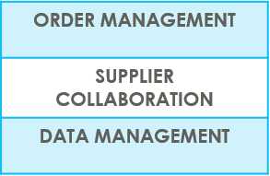
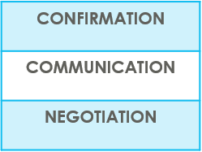

PROVEEDORES en e2open | Descripción General
Supplier Collaboration
Input data
ERP system
Suppliers
Request
System message
Auto Write Back
System message
e2open es la nueva Plataforma de Colaboración para estandarizar y digitalizar nuestra comunicación, un sistema para todos los Proveedores, todos los métodos de Comunicación
Automatización de los mensajes de Reprogramación y/o Cancelación de las POs y comunicación de Forecast al proveedor, así como confirmación automática en nuestro sistema ERP (SAP).
Mejora la relación con proveedores debido a la colaboración proactiva.
Es la Plataforma para proveedores y compradores para gestionar RIESGOS y manejo de CORTOS a corto y largo plazo en la cadena de suministros.
e2open obtiene la información de las POs abiertas y FC de nuestro ERP > resumido en una aplicación fácil de usar > para luego enviarlo automáticamente a nuestros proveedores

Slide 4

PROVEEDORES EN e2open | TIPOS DE PROVEEDORES
ACCESO
Registro en el portal
Se basa en la suscripción del Proveedor a las alertas (con disponibilidad para hacer filtros)
Directamente en el PORTAL
Proveedores de Portal
NOTIFICACION
RESPUESTA
Después del GO LIVE - Jabil envía un correo electrónico de invitación y es necesario registrarse.
Los proveedores tienen acceso directo al portal e2open - Pueden registrar más direcciones de correo electrónico si es necesario
Después de registrarse, el proveedor podrá iniciar sesión en e2open en cualquier momento para ver la información actualizada de POs nuevas y abiertas, Forecast e incluso el recibo de los materiales.
Dentro de la herramienta se pueden suscribir al sistema de alertas para recibir información cuando el comprador libere POs nuevas, o en caso de cambio en el Forecast. Podrás ver más información sobre las Alertas en la siguiente diapositiva.
NOTA: Jabil continuará enviando el archivo pdf de la PO via correo electrónico desde SAP como parte de nuestro documento legal y oficial de cada Orden de Compra.

Slide 5
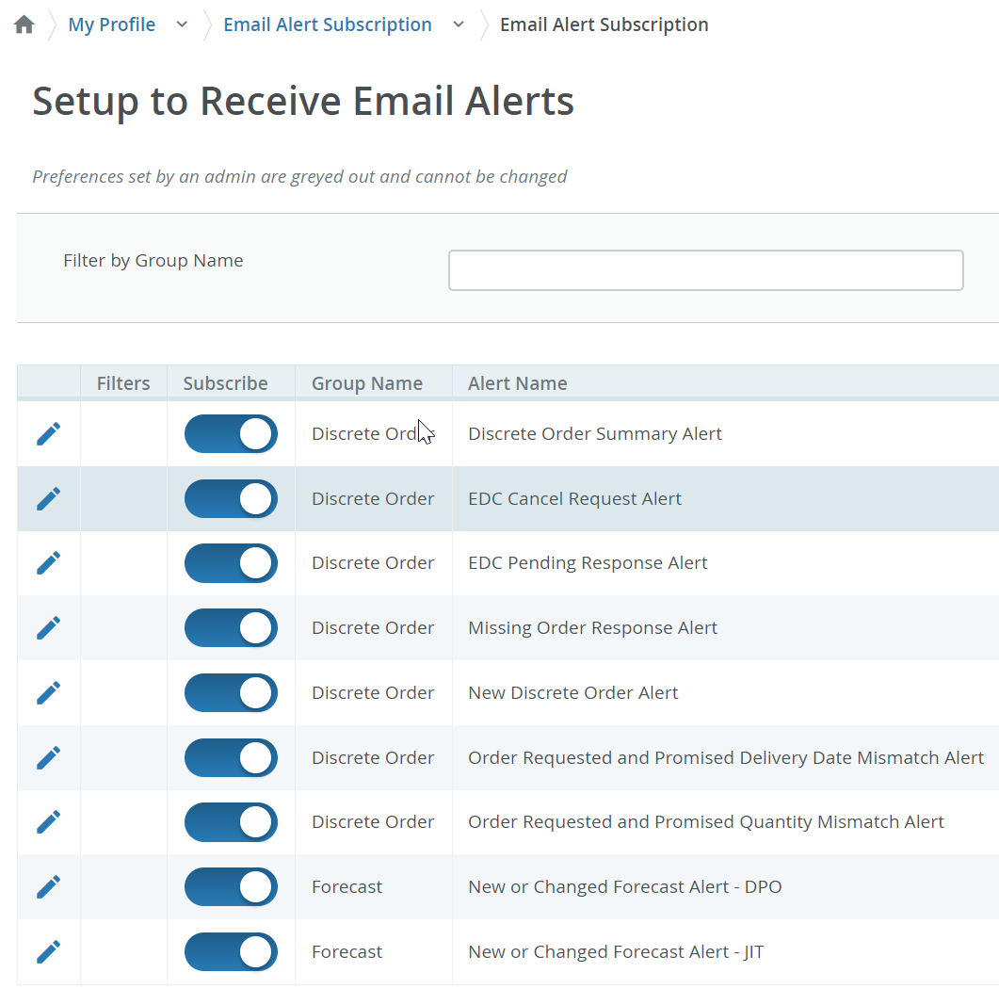
DETALLES DE LAS OPCIONES DE COLABORACIÓN​
ALERTAS DEL SISTEMA | Disponible para Proveedores de PORTAL | CONFIGURACIÓN
New or Changed Forecast Alert DPO New or Changed Forecast Alert JIT | SI | Proveedores de PORTAL – Las alertas son opcionales, El proveedor puede suscribirse / darse de baja a diferentes alertas y también puede filtrarlas.
New Discrete Purchase Order | SI
Summary of Discrete Order Lines | SI
Order Requested and Promised Date Mismatch Alert​ | SI
Order Requested and Promised Quantity Mismatch Alert​ | SI
Missing Order Response Alert | SI
Cancel request Alert | SI
Cancel Pending Response Alert | SI
Todas las alertas anteriores están disponibles para los PROVEEDORES en el menú – MY PROFILE > Email alert Subscription
Dirección de correo del sistema: mailer@services.e2open.com & donotreply@e2open.com​
​
¡Asegúrate de no bloquear estas direcciones de correo electrónico!​

Slide 6
NOTIFICACIONES POR CORREO ELECTRÓNICO DISPONIBLES PARA PROVEEDORES DEL PORTAL
Proveedor de Portal ALERTAS DEL SISTEMA | FRECUENCIA DE ALERTA
New or Changed Forecast Alert DPO New or Changed Forecast Alert JIT | Se envía a los suscriptores previa aprobación del comprador con los detalles de los cambios en el Forecast y que no se incluyeron en la última alerta por correo electrónico
New Discrete Purchase Order | Se envía a los suscriptores una nueva lista de POs que no se incluyeron en la última alerta por correo electrónico
Summary of Discrete Order Lines | Se envía a los suscriptores previa aprobación del comprador con detalles de las POs discretas a las que el rol tiene acceso.
Cancel request Alert | La alerta se activa cuando el comprador publica una solicitud de Cancelación en una PO discreta. Se envía a los suscriptores una vez al día con un resumen de las POs afectadas a las que el rol tiene acceso y que no se incluyeron en la alerta de correo electrónico anterior
Cancel Pending Response Alert | Esta alerta se activa cuando una PO tiene una solicitud de Cancelación publicada por el comprador, pero el proveedor no ha respondido y la fecha de la solicitud de cancelación es => 2 días. Se envía a los suscriptores una vez al día con un resumen de las POs afectadas a las que el rol tiene acceso y que no se incluyeron en la alerta de correo electrónico anterior
Order Requested and Promised Date Mismatch Alert​ | Se envía a los suscriptores una vez al día con un resumen de las POs que no se incluyeron en la última alerta por correo electrónico y donde la fecha de confirmación de la PO no coincide con la fecha requerida por el comprador.
Order Requested and Promised Quantity Mismatch Alert​ | Se envía a los suscriptores una vez al día con un resumen de las POs que no se incluyeron en la última alerta por correo electrónico y donde la cantidad de confirmación de la PO no coincide con la cantidad requerida por el comprador.
Missing Order Response Alert | Esta alerta se activa cuando un proveedor no confirma una PO o un cambio en la PO dentro de la ventana de programación.
El proveedor recibe notificaciones por correo electrónico
Solo una dirección de correo electrónico por proveedor
Dirección de correo del sistema: donotreply@services.e2open.com
¡Asegúrate de no bloquear esta dirección de correo electrónico!

Slide 7
PROVEEDORES DE PORTAL
El proveedor recibirá una invitación de JABIL para registrarse en el sistema e2open
Después del registro, el proveedor tendrá acceso directo al portal e2open.
Los usuarios del portal pueden iniciar sesión en cualquier momento y revisar la información más reciente sobre Forecast y POs, la descarga de datos también está disponible.
Los usuarios del portal pueden suscribirse a las alertas del sistema e2open en función de sus propias preferencias
El proveedor podrá editar y proporcionar confirmación para
Fecha y cantidad de entrega de POs nuevas y abiertas
Solicitud de reprogramación y cancelación de POs
Forecast
¡directamente en el Portal!

Slide 8
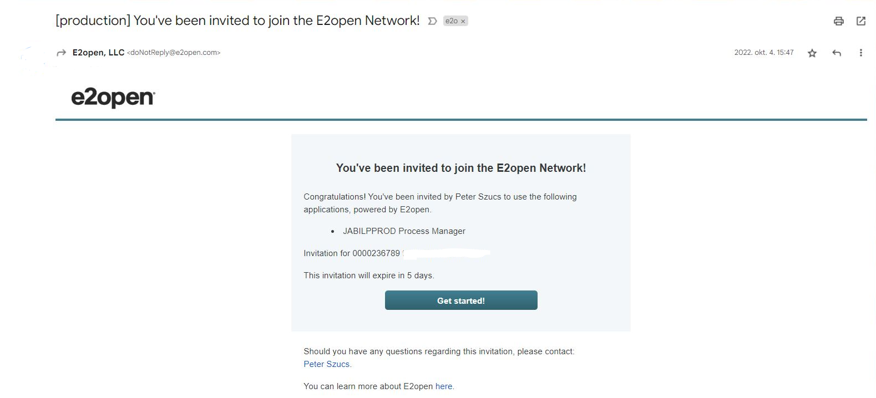
CORREO ELECTRÓNICO DE INVITACIÓN AL SISTEMA
Después del GO LIVE, recibirás un correo electrónico de invitación del sistema>> Por favor, haz clic en GET STARTED
1
Click

Slide 9
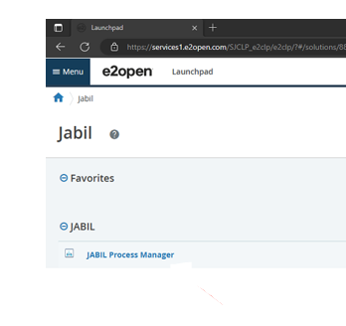
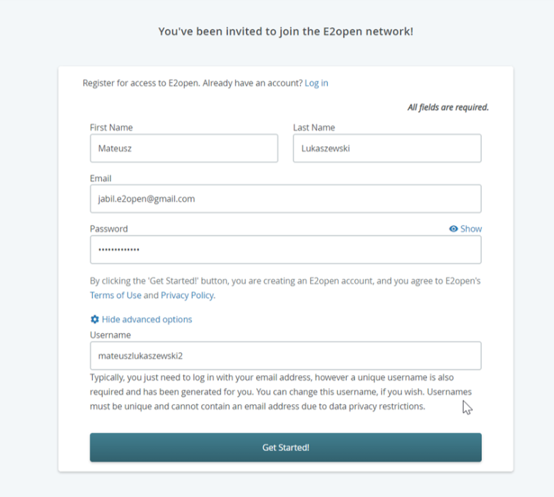
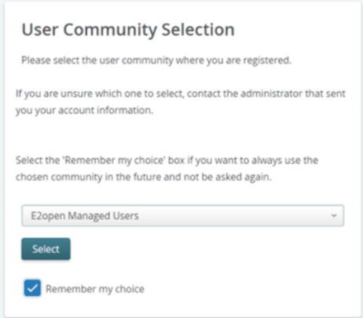
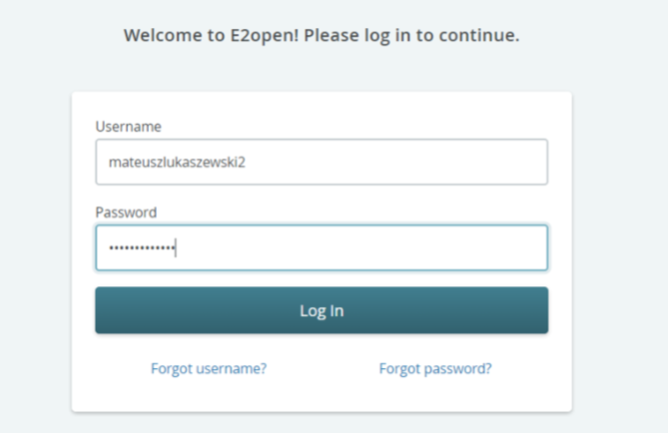
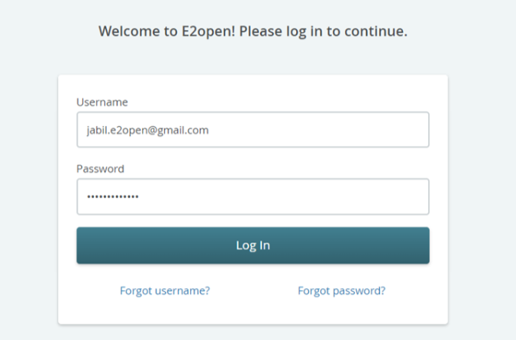
REGISTRO
REGISTRO EN EL PORTAL
1. Por favor sigue los pasos de registro
Nota: El nombre de usuario por default es “nombre” y “apellido” sin embargo, el nombre de usuario debe ser único (si el nombre de usuario ya existe, debes ajustarlo) >> Por favor haz clic en GET STARTED!
2. Para iniciar sesión- Puedes utilizar la dirección de correo electrónico proporcionada durante el registro o el nombre de usuario
3. Después de iniciar sesión, se te dirigirá a la página e2open >> Por favor haz clic en “JABIL Process Manager”
4. En el siguiente selecciona de la lista desplegable E2open Managed Users y marca la casilla de verificación “Remember your choice”
3
Clic
1
2
Clic
4

Slide 10
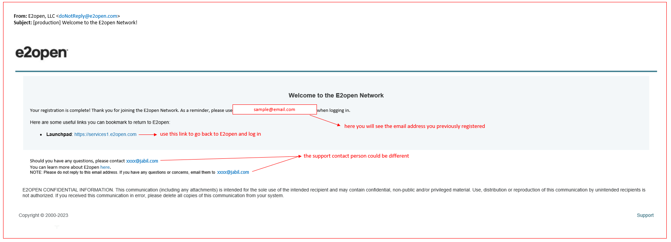
Inicio de sesión en e2open
Después de completar los pasos de registro, el sistema te enviará un correo electrónico de confirmación con un enlace que puedes usar para iniciar sesión en el futuro.

Slide 11
PASOS & TIPS
¿QUE SIGUE?
Después de la implementación, recibirás un correo electrónico del sistema para registrarte y obtener acceso al portal e2open.
  Puedes registrar más direcciones de correo electrónico si es necesario.
  Después de registrarte, podrás iniciar sesión en el portal de Jabil - e2open en cualquier momento para ver la información actualizada de la orden de compra y el Forecast.
  El comprador de Jabil no te enviará por correo electrónico un reporte semanal de POs abiertas y Forecast.
  En la herramienta te podrás suscribir a todas las Alertas del sistema disponibles para obtener información una vez que el Comprador coloque una nueva PO o hay algún cambio en el Forecast. Puedes ver más información sobre todas las alertas disponibles en la siguiente diapositiva.
NOTA: Jabil continuará enviando la copia del PDF de la PO desde SAP como el documento legal y oficial de la orden de compra.
SIGUIENTES PASOS:
Registra tu(s) dirección(es) de correo electrónico para obtener acceso al portal e2openTraining
Para más información sobre el entrenamiento, visita nuestro Portal de proveedores: https://www.jabil.com/about-us/supplier/supplier-collaboration.html
Puedes confirmar una PO y Forecast directo en el Portal uso de la interfaz de usuario, sin embargo también está disponible la opción de Excel para carga/descarga.
Después de la confirmación a través de e2open tendremos una actualización inmediata en nuestro sistema ERP (SAP)
En caso de que recibas una notificación de que tu respuesta no se pudo procesar satisfactoriamente – por favor revisar la notificación del error y haz las correcciones necesarias en tu confirmación.

Slide 12


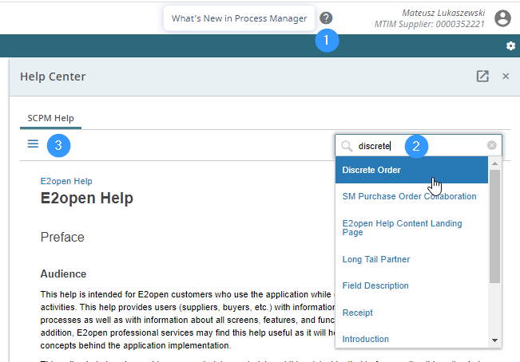
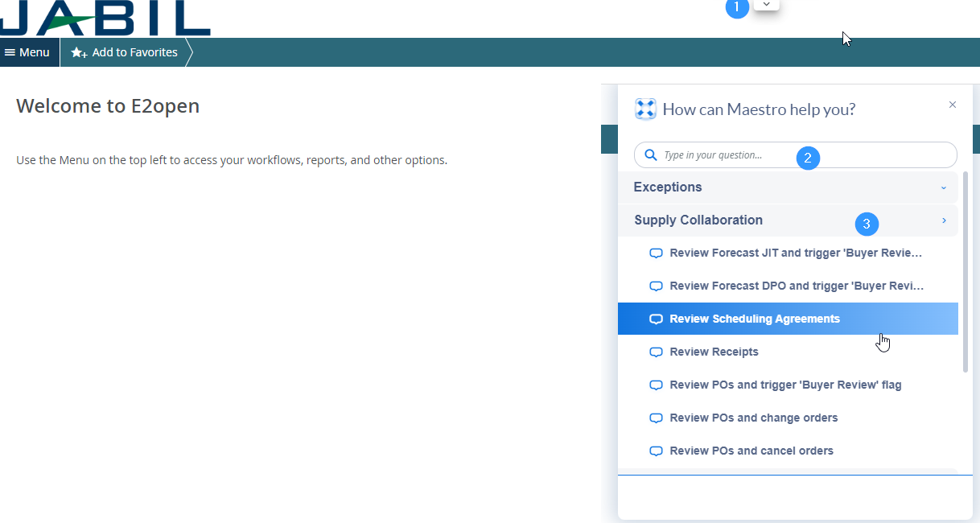
e2open | Ayuda en línea
e2open - Centro de Ayuda
Maestro add-in helps
Puedes abrir Maestro al hacer clic en el icono de flecha
Maestro add-in helps contribuye a lograr el éxito en tiempo real con la ayuda interactiva, automatizada y personalizada. El asistente de usuario siempre activo proporciona una experiencia de ayuda consistente en el momento requerido.
Para iniciar Maestro coloca el cursor sobre el ícono de flecha (1) y haz clic en él.
Escribe una pregunta en el recuadro de búsqueda (2) o selecciona cualquier categoría que desees (3).
Esta ayuda proporciona a los usuarios (proveedores, compradores, etc.) información sobre los conceptos y procesos de la aplicación, así como información sobre todas las pantallas, características y funcionalidades. ​
​Haz clic en el ícono de interrogación (1) del Centro de Ayuda. ​
Escribe en el recuadro de búsqueda (2) la información que deseas buscar o presiona el ícono de las 3 líneas (3) para abrir el menú con todas las categorías disponibles.​

Slide 13
START/END | NEW | OPEN | ACCEPT | ACCEPT W/CHANGES (AWC) | NO COMMIT | CLOSED | CANCELLEED
INITIAL SYSTEM | Change (Jabil)
NEW |  | >Change (Jabil) >MRP buyer update | Accept (Supplier) | AWC (Supplier) | No Commit (Suppl) | Close (Jabil) | Cancel (Jabil)
OPEN |  | Change (Jabil) >MRP buyer update >Cancel Response (Accept/No Commit – Suppl) | Accept (Supplier) | AWC (Supplier) | No Commit (Suppl) | Close (Jabil) | Cancel (Jabil)
NO COMMIT |  | >Change (Jabil) >MRP buyer update | Accept (Supplier) | AWC (Supplier) | No Commit (backend sync up only) | Close (Jabil) | Cancel (Jabil)
ACCEPT |  | >Change (Jabil) >MRP buyer update | Accept (backend sync up only) | AWC (Supplier) | No Commit (Suppl) | Close (Jabil) | Cancel (Jabil)
ACCEPT W/CHANGES (AWC) |  | >Change (Jabil) >MRP buyer update | Accept (Supplier) | AWC (backend sync up only) | No Commit (Suppl) | Close (Jabil) | Cancel (Jabil)
CLOSED |  | Change (Jabil) |  |  |  | Close (Jabil) | Cancel (Jabil)
CANCELLED |  | Change (Jabil) |  |  |  | Close (Jabil) | Cancel (Jabil)
START/END | NEW | OPEN | ACCEPT | ACCEPT W/CHANGES (AWC) | NO COMMIT | CLOSED | CANCELLEED
INITIAL SYSTEM | Change (Jabil)
NEW |  | >Change (Jabil) >MRP buyer update | Accept (Supplier) | AWC (Supplier) | No Commit (Suppl) | Close (Jabil) | Cancel (Jabil)
OPEN |  | Change (Jabil) >MRP buyer update >Cancel Response (Accept/No Commit – Suppl) | Accept (Supplier) | AWC (Supplier) | No Commit (Suppl) | Close (Jabil) | Cancel (Jabil)
NO COMMIT |  | >Change (Jabil) >MRP buyer update | Accept (Supplier) | AWC (Supplier) | No Commit (backend sync up only) | Close (Jabil) | Cancel (Jabil)
ACCEPT |  | >Change (Jabil) >MRP buyer update | Accept (backend sync up only) | AWC (Supplier) | No Commit (Suppl) | Close (Jabil) | Cancel (Jabil)
ACCEPT W/CHANGES (AWC) |  | >Change (Jabil) >MRP buyer update | Accept (Supplier) | AWC (backend sync up only) | No Commit (Suppl) | Close (Jabil) | Cancel (Jabil)
CLOSED |  | Change (Jabil) |  |  |  | Close (Jabil) | Cancel (Jabil)
CANCELLED |  | Change (Jabil) |  |  |  | Close (Jabil) | Cancel (Jabil)
Cada cambio en la PO activa la línea de la PO y el estado del Schedule line en e2o
NEW State > cada nueva PO, no confirmada antes
OPEN State > cada PO donde hay un cambio en la cantidad, fecha de entrega o precio
ACCEPTED > cada PO que el proveedor confirmó y que cumple con la fecha y cantidad requerida por Jabil
ACCEPTED w/CHANGES > cada PO que el proveedor confirmó, pero no cumplió con todo lo que Jabil solicitó ya sea fecha o cantidad
CLOSED > cada PO en la que no hay más cantidad abierta en SAP o el comprador activó la bandera de Delivery Completed
CANCELLED > cada PO que el comprador canceló en SAP
¡Puedes revisar la Matriz de cambios aquí!!

Slide 14
Para más información, visita nuestro Portal de Proveedores:​
https://www.jabil.com/about-us/supplier/supplier-collaboration.html

